Slide 1
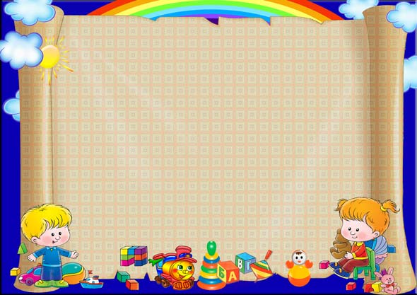
«Игра с ребенком в жизни вашей семьи»
Родительское собрание в группе №4 «Морские звездочки»
Проводит учитель-логопед Белоусова Е.В.
Notes:
Учитель-логопед Белоусова Е.В.

Slide 2
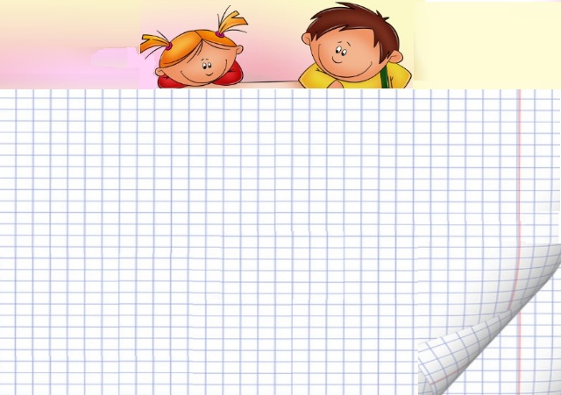
Повестка
Результаты анкетирования родителей
Мастер-класс «Поиграй со мной»
Результаты мониторинга игровой деятельности
Мастер-класс родителей
«Игра с ребенком в нашей семье»
Разное

Slide 3
Игра
«… есть та деятельность, в которой складывается и совершенствуется управление поведением на основе ориентировочной деятельности»
Д. Б. Эльконин

Slide 4
Результаты анкетирования
Игры | Играете дома | Чему может научить
Дидактические | Конструктор – 2 Пазлы, лабиринт - 1 | Усидчивость Внимание Мышление Память
Подвижные | Мяч - 1, катание машинок - 3, прятки - 1 | Быстрота реакции Ловкость Выносливость Умение достойно проигрывать Чувство коллективизма
Сюжетно-ролевые | Ролевые с игрушками - 2 | Умение договариваться и распределять роли Развивать сюжет
Театрализованные | Нет таких | Доброта Отзывчивость Милосердие

Slide 5
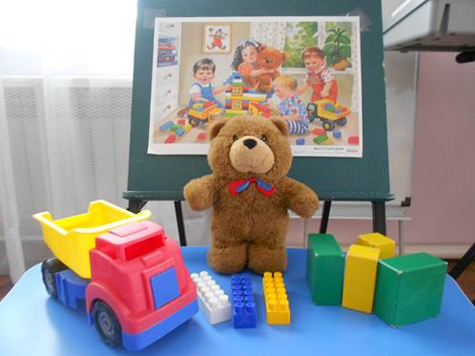
Игра
«Знаешь ли ты
любимую игрушку своего ребенка?»

Slide 6
Утверждение, что ребенок развивается в игре, давно ни у кого не вызывает сомнений.
Известный детский врач и педагог Е.А. Аркин называл этот вид деятельности
«психическим витамином»;
психолог С.Л. Рубинштейн: «В игре формируются все стороны психической жизни личности. Свободная, естественная, инициируемая самим ребенком игра — это показатель его зрелости и культуры».

Slide 7
Дидактическая игра
С предметами
Настольно-печатная
Словесная

Slide 8
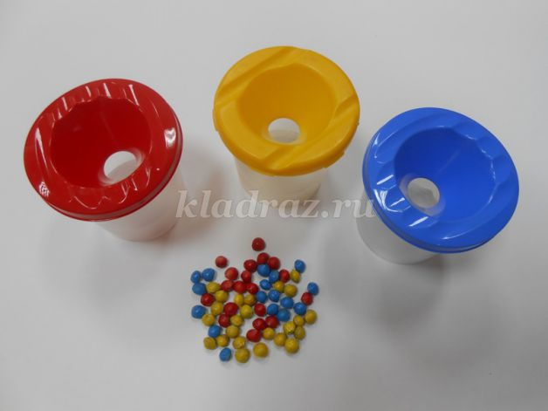
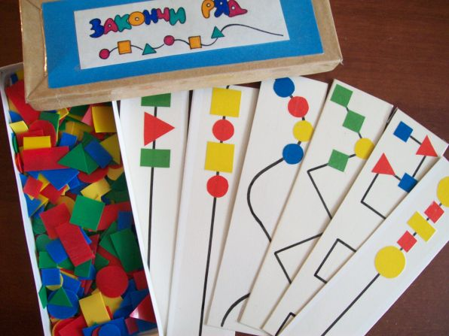
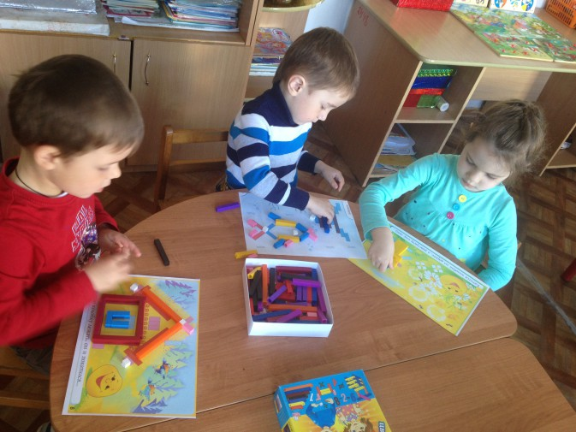
Д/и с предметами
Разложи бусинки
Загрузи машину
Закончи ряд
Выложи картинку
Notes:
Разложи бусинки

Slide 9
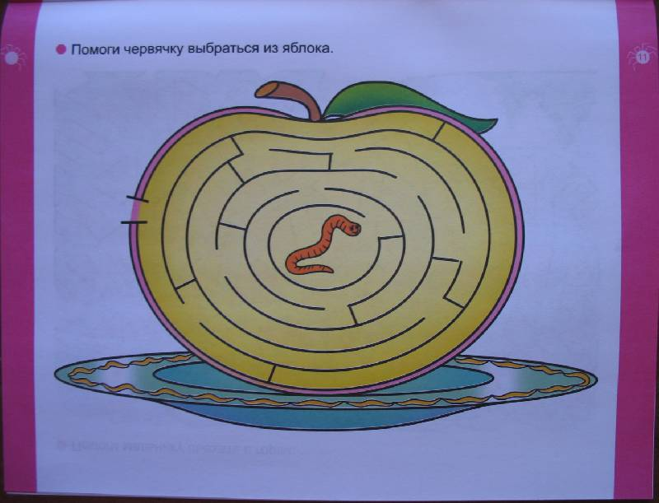
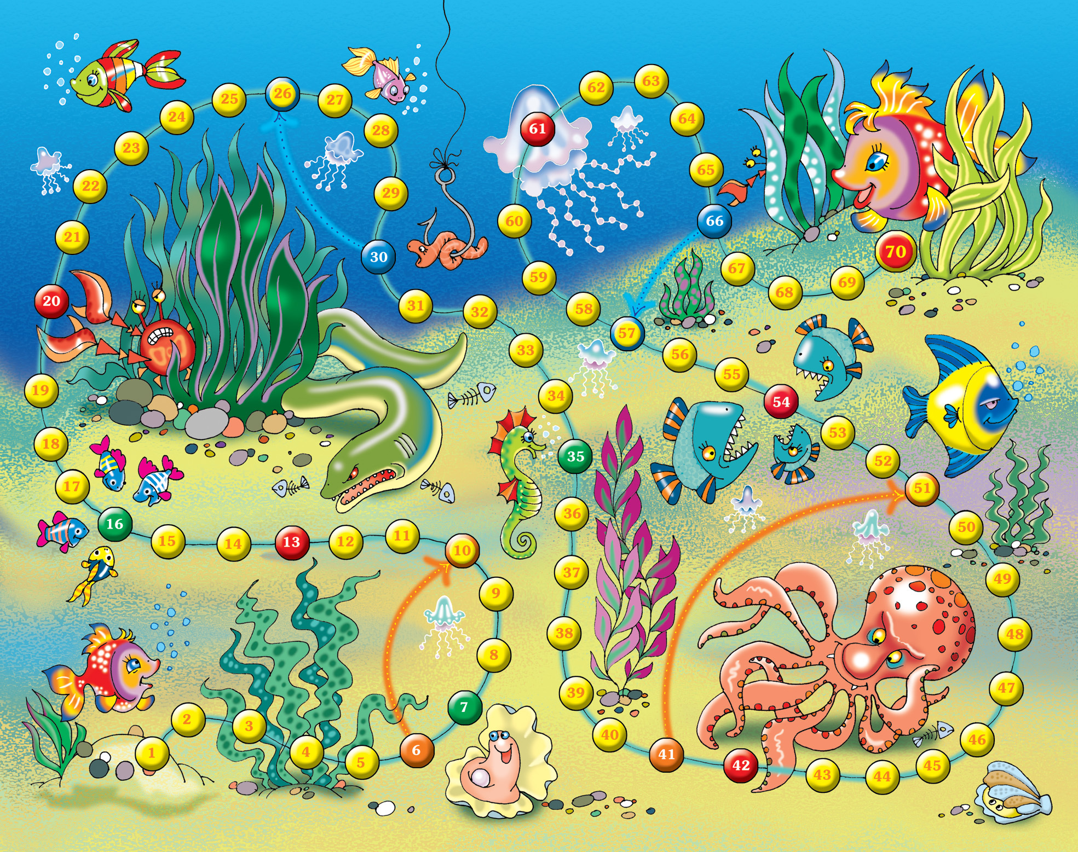
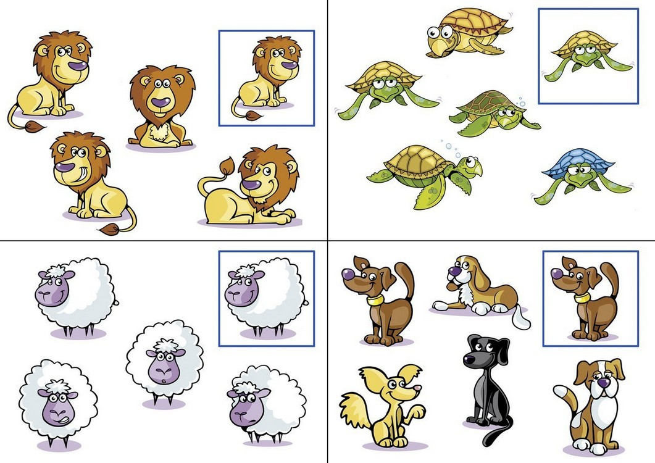
Настольно – печатные
Лабиринты
Сложи узор
Ходилки - бродилки
Парные картинки
Notes:
лабиринты

Slide 10
Словесные
«Собери цепочку из слов»
«Глухой телефон»
«Да» и «Нет» не говорить
«Скажи какой?»
«Кому что нужно?»
«Бывает – не бывает»
Загадки

Slide 11
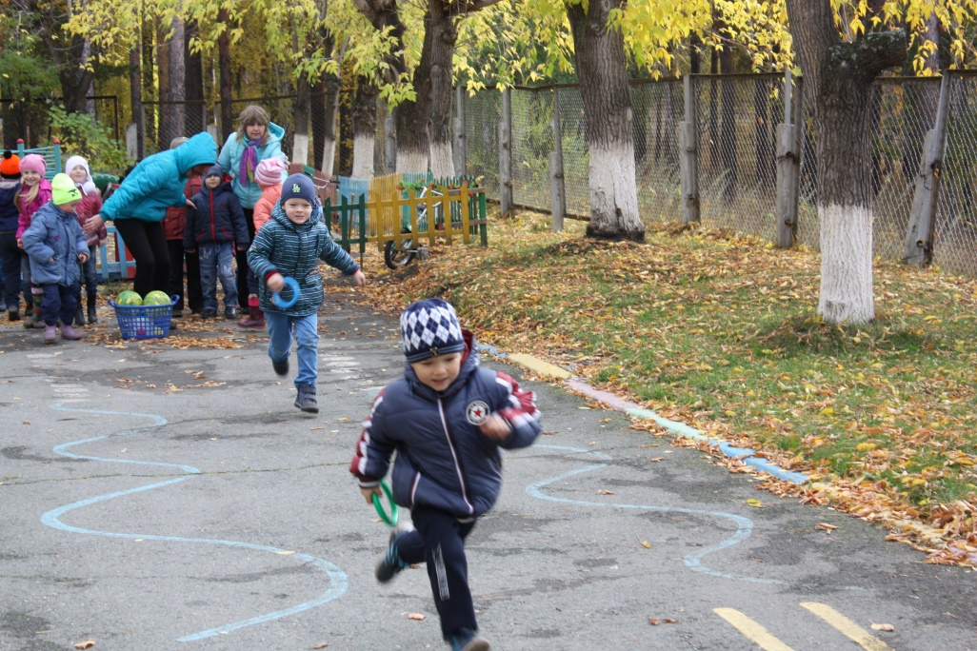
Подвижная игра
Малой подвижности
Большой подвижности
Хороводная игра

Slide 12
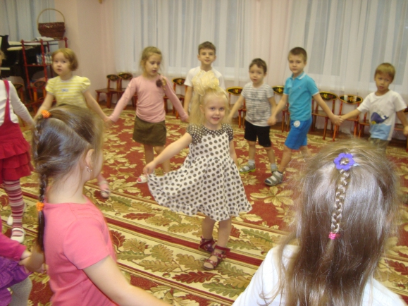
Хороводная
«Еле, еле, еле, еле завертелись карусели»
«Пузырь»
«Колпачок»

Slide 13
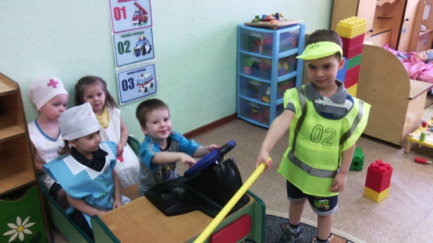
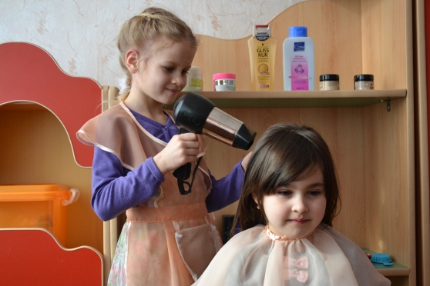
Сюжетно-ролевая игра
Театр
Проигрывание ситуации

Slide 14
Мониторинг игровой деятельности
Мастер – класс «Поиграй со мной»
Освоено по игровой деятельностью (ср. гр.) | Освоено по игровой деятельностью (ст. гр.)
54,17 % | 69,44 %

Slide 15
Послушайте - и Вы забудете,
посмотрите - и Вы запомните,
сделайте - и Вы поймете.
Конфуций
Спасибо за работу!

